Slide 1
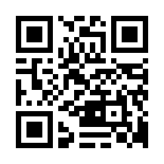
下記URL先から 教材をダウンロードしてください。
http://dtbn.jp/BoJ5UW8R

